Slide 1









TRƯỜNG TIỂU HỌC ĐÔ THỊ VIỆT HƯNG
CHÀO MỪNG CÁC THẦY CÔ GIÁO
VỀ DỰ GIỜ MÔN LUYỆN TỪ VÀ CÂU
LỚP 5

Slide 2
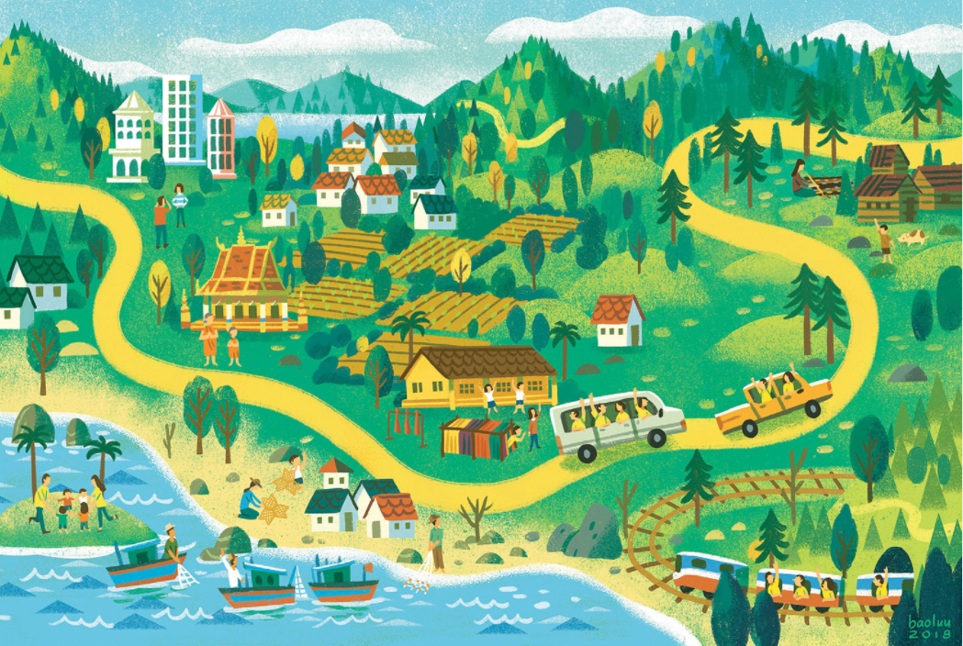


MỤC TIÊU
1) Mở rộng, hệ thống hoá vốn từ gắn với chủ điểm Công dân.
2) Biết cách dùng một số từ ngữ thuộc chủ điểm Công dân.

Slide 3
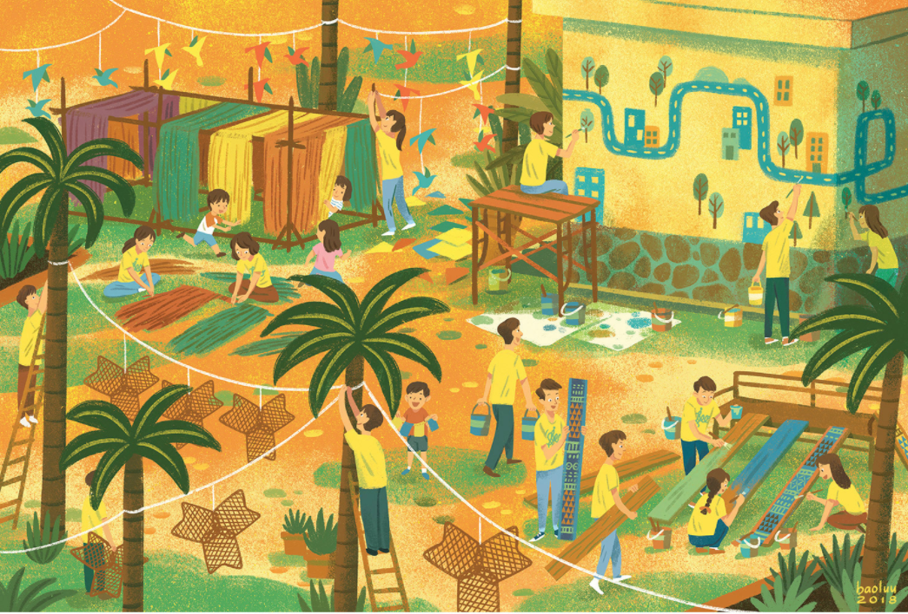

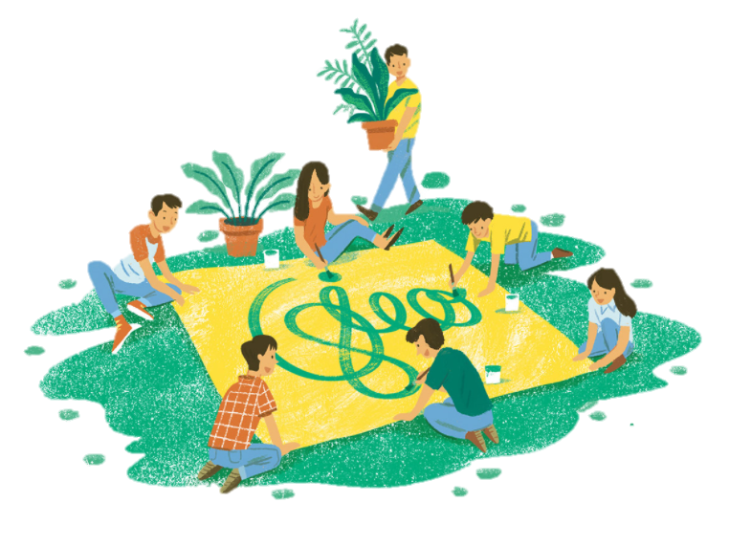
"Gieo" là một dự án cộng đồng được thực hiện bởi các anh chị của nhóm Toa Tàu.
Các anh chị đã đi đến khắp nơi trên mảnh đất Việt Nam để "gieo niềm yêu đời bằng nghệ thuật" đến mọi người.
Các em hãy đồng hành với anh chị trong chuyến đi này qua bài học hôm nay nhé!

Slide 4

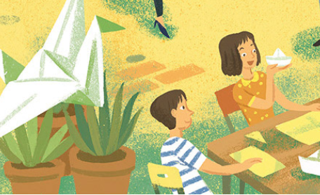
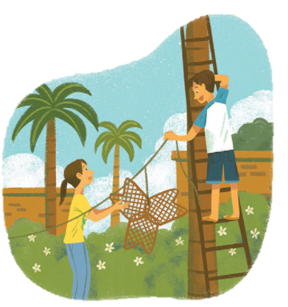
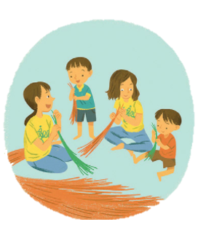
2)
Cùng bay
1) Thành phố tương lai
3) Thương nhớ
mò o
4) Nhà của lát

Slide 5

Hải Dương
1) Thành phố tương lai
Các anh chị Gieo lấp đầy màu sắc khoảng tường trắng bằng các hình vẽ dễ thương.

Slide 6
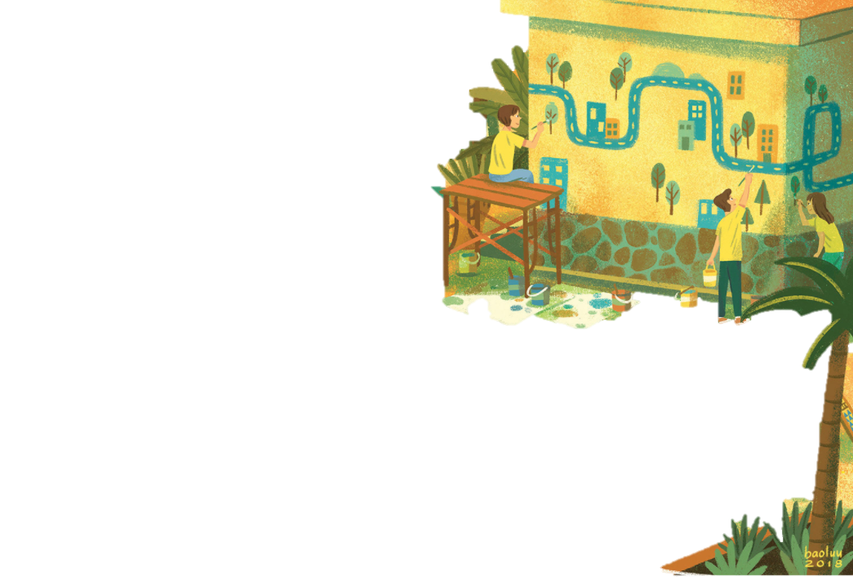





Các anh chị đang vẽ tường cho khu ăn trưa tại nhà máy Ford Việt Nam thì hết màu.
Em hãy chọn thùng còn sơn để giúp anh chị hoàn thành tác phẩm "Thành phố tương lai" bằng cách trả lời câu hỏi sau nhé!

Slide 7

Dòng nào dưới đây nêu
đúng nghĩa của từ công dân?
a) Người làm việc trong cơ quan nhà nước.
b) Người dân của một nước, có quyền lợi và nghĩa vụ với đất nước.
c) Người lao động chân tay làm công ăn lương.
Notes:
Giáo viên nhấp chuột vào thùng sơn để xem đáp án.

Slide 8
Dòng nào dưới đây nêu
đúng nghĩa của từ công dân?
b) Người dân của một nước, có quyền lợi và nghĩa vụ với đất nước.

Slide 9
2) Cùng bay
Huế
Các anh chị Gieo gấp một
bầy hạc giấy với mong muốn vun đắp niềm tin cho các em nhỏ.

Slide 10
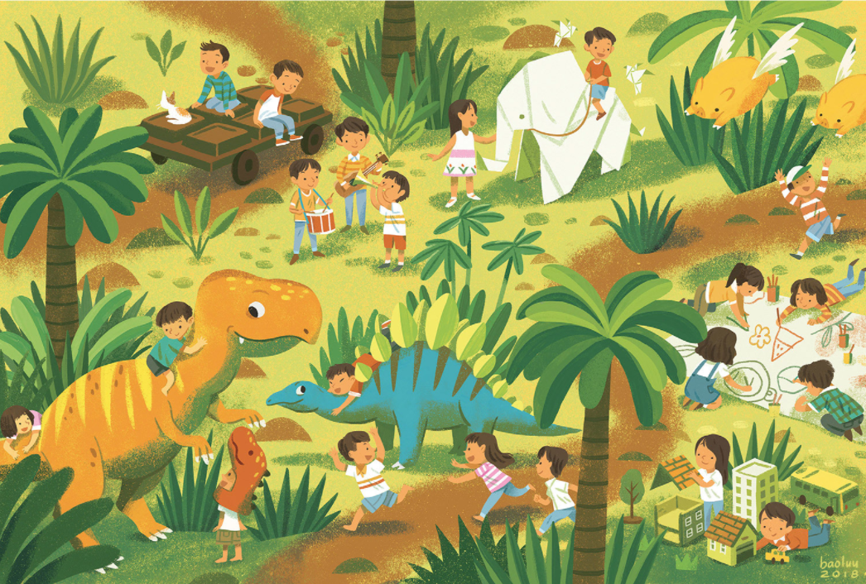



Em hãy cùng treo những con hạc giấy bằng cách xếp những từ chứa tiếng công cho dưới đây vào nhóm thích hợp:
công dân
công cộng
công chúng
Công lí
Lẽ phải phù hợp với đạo lí và lợi ích chung của xã hội.
Công bằng
Theo đúng lẽ phải, không thiên vị.
Công chúng
Đông đảo người đọc, xem, nghe, trong
quan hệ với tác giả, diễn viên...
Công cộng
Thuộc về mọi người hoặc phục vụ chung cho mọi người trong xã hội.
Công nghiệp
Ngành kinh tế dùng máy móc để khai thác tài nguyên, làm ra tư liệu sản xuất hoặc hàng tiêu dùng.
Công dân
Người dân của một nước, có quyền lợi và nghĩa vụ với đất nước.
Công tâm
Lòng ngay thẳng, chỉ vì việc chung, không vì tư lợi hoặc thiên vị.
Công minh
Công bằng và sáng suốt.
Công nhân
Người lao động chân tay làm công ăn lương.
công nhân
công lí
công minh
công bằng
công nghiệp
công tâm
Notes:
Lưu ý: Bài tập có kí hiệu DẤU SAO là bài tập được giảm tải theo Công văn 3969.
Giáo viên nhấp chuột vào hạc giấy để xem giải nghĩa từ. Sau đó nhấp vào ô giải nghĩa từ để phần giải nghĩa biến mất.

Slide 11

Em hãy cùng treo những con hạt giấy bằng cách
xếp những từ chứa tiếng công cho dưới đây vào nhóm thích hợp.
có nghĩa là :
"của nhà nước, của chung
"không thiên vị"
"thợ, khéo tay"
công dân
công nhân
công bằng
công cộng
công lí
công nghiệp
công chúng
công minh
công tâm
Notes:
Lưu ý: Bài tập có kí hiệu DẤU SAO là bài tập được giảm tải theo Công văn 3969.

Slide 12

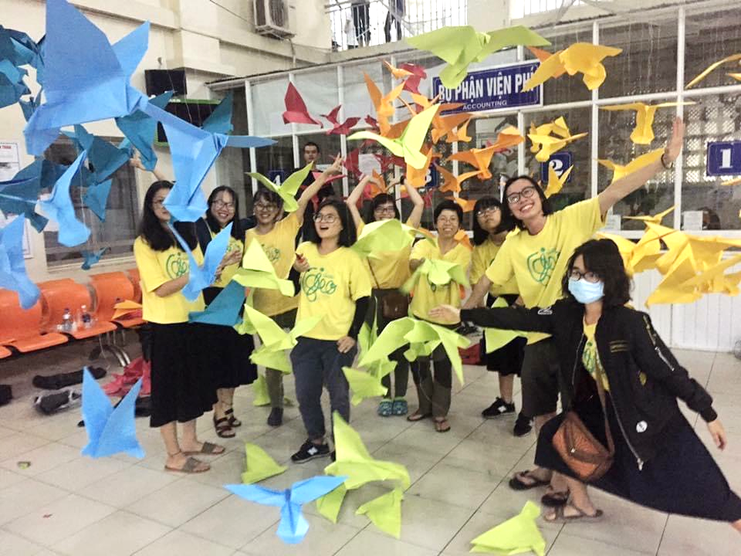
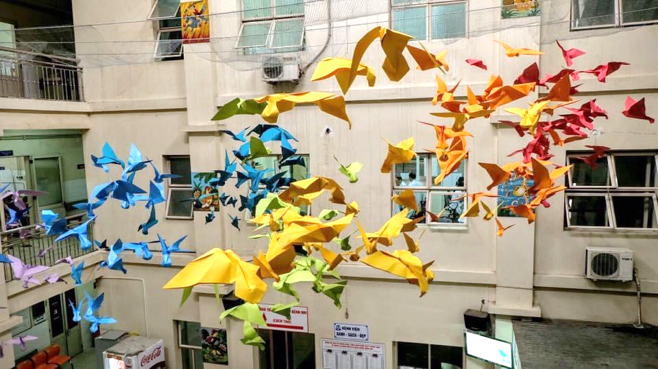

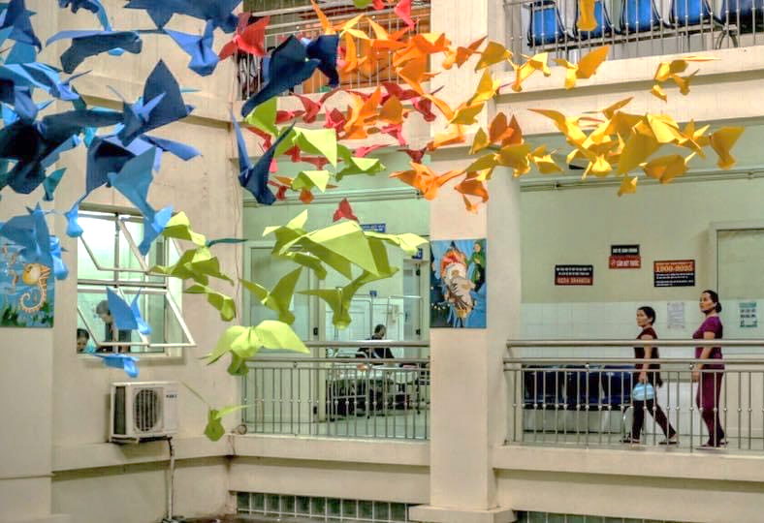
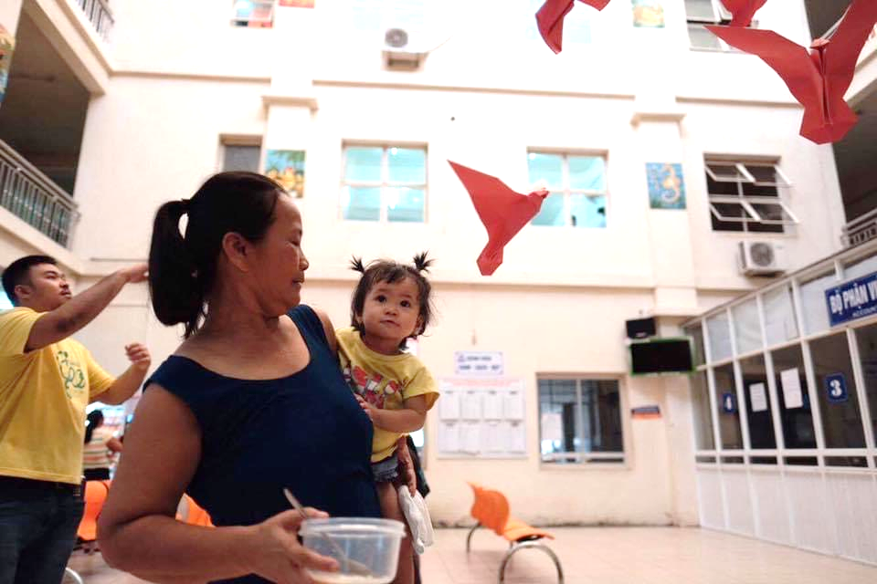

Slide 13
3) Thương nhớ mò o
Phú Yên
Cây mò o được người dân đan thành dụng cụ bắt cá. Anh chị đã sử dụng nó để làm thành những chiếc đèn lồng xinh xắn cho các em nhỏ.

Slide 14
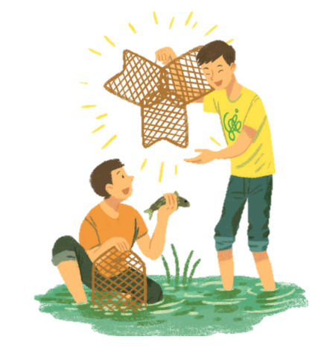
Em hãy giúp anh chị lựa chọn các bóng đèn hình con cá xinh xắn còn sử dụng được để gắn vào lồng đèn mò o nhé!

Slide 15




Tìm trong các từ cho dưới đây những từ đồng nghĩa với công dân :
cộng đồng người hình thành trong lịch sử có chung lãnh thổ, quan hệ kinh tế, ngôn ngữ, văn hoá và tính cách.
dân
tộc
đồng
bào
những người cùng một giống nòi, dân tộc.
người sống chung một khu vực địa lí.
dân
đông đảo những người dân, thuộc mọi tầng lớp, đang sống trong một khu vực địa lí.
nhân
dân
nông
dân
người lao động sản xuất nông nghiệp.
đông đảo những người dân thường ; quần chúng nhân dân.
công
chúng
đông đảo người đọc, xem, nghe trong quan hệ với tác giả, diễn viên...
dân
chúng

Slide 16
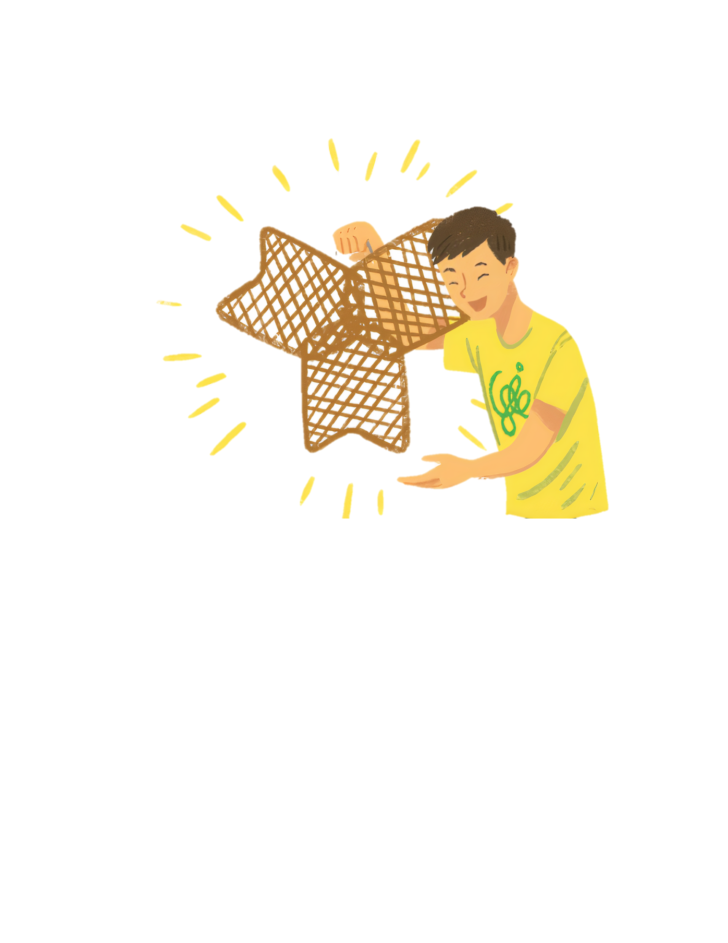

Các từ đồng nghĩa với công dân là :
đồng
bào
dân
tộc
công
chúng
nhân
dân
dân
nông
dân
dân
chúng

Slide 17
4) Nhà của lát
Các em hãy giúp anh chị buộc các sợi lát lại để làm đường hầm màu sắc nhé!
Các anh chị làm đường hầm màu sắc từ những sợi lát trong sân trường Định Yên 2 để các em nhỏ có khu vui chơi.
Đồng Tháp
Notes:
Chú thích: Định Yên 2 là ngôi trường nằm ở làng chiếu Định Yên, Đồng Tháp.

Slide 18
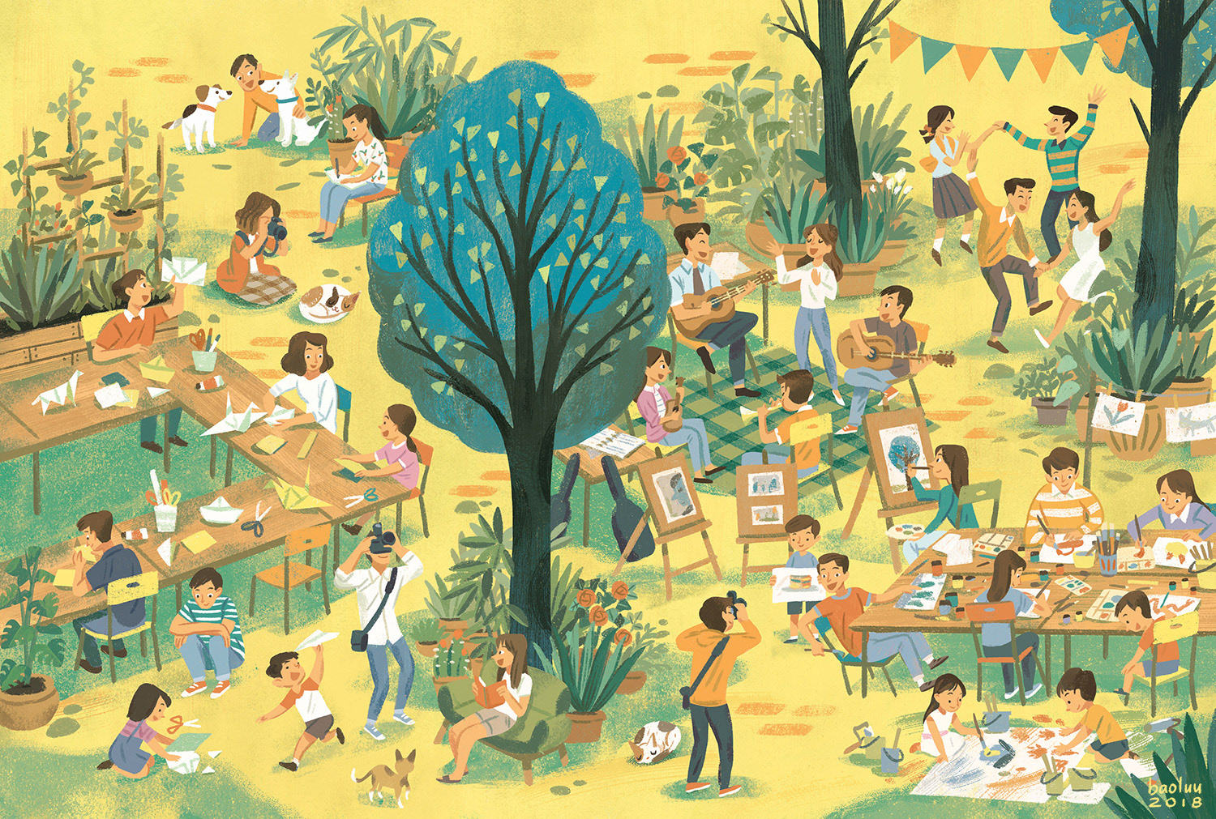
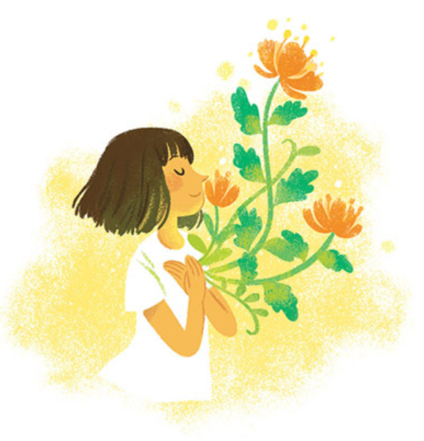
Có thể thay từ công dân trong câu nói dưới đây của nhân vật Thành (Người công dân số Một) bằng các từ đồng nghĩa với nó được không? Vì sao?
Làm thân nô lệ mà muốn xoá bỏ kiếp nô lệ thì sẽ thành công dân, còn yên phận nô lệ thì mãi mãi là đầy tớ cho người ta...
Notes:
Lưu ý: Bài tập có kí hiệu DẤU SAO là bài tập được giảm tải theo Công văn 3969.

Slide 19
Có thể thay từ công dân trong câu nói dưới đây của nhân vật Thành (Người công dân số Một) bằng các từ đồng nghĩa với nó được không? Vì sao?
Làm thân nô lệ mà muốn xoá bỏ kiếp nô lệ thì sẽ thành
công dân
còn yên phận nô lệ thì mãi mãi là đầy tớ cho người ta...
dân
nhân dân
dân chúng
Notes:
Lưu ý: Bài tập có kí hiệu DẤU SAO là bài tập được giảm tải theo Công văn 3969.

Slide 20
Có thể thay từ công dân trong câu nói dưới đây của nhân vật Thành (Người công dân số Một) bằng các từ đồng nghĩa với nó được không? Vì sao?
Trong câu đã nêu, không thể thay thế từ công dân bằng những từ ngữ đồng nghĩa.
Vì từ công dân có hàm ý "người dân một nước độc lập", khác với từ dân, nhân dân, dân chúng. Hàm ý này của từ công dân ngược lại với ý của từ nô lệ.
Notes:
Lưu ý: Bài tập có kí hiệu DẤU SAO là bài tập được giảm tải theo Công văn 3969.

Slide 21
Cảm ơn các em đã cùng đồng hành trong chuyến đi này!

Slide 22

ĐÁNH GIÁ MỤC TIÊU
Mở rộng, hệ thống hoá vốn từ gắn với chủ điểm Công dân.
Biết cách dùng một số từ ngữ thuộc chủ điểm Công dân.

Slide 23
DẶN DÒ
- Ôn tập lại bài đã học.
- Chuẩn bị bài "Nối các vế câu ghép bằng quan hệ từ".

Slide 24
CẢM ƠN CÁC THẦY CÔ GIÁO
VÀ CÁC EM!

